Slide 1
Cross Validation
Entenda facilmente essa técnica de avaliação..

Slide 2
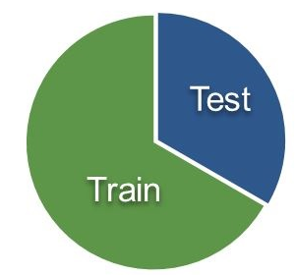
Técnica Holdout
Divide dados de treino e teste aleatoriamente.
Funciona bem com muitos dados.
Variância nos dados pode deixar a avaliação fraca.

Slide 3
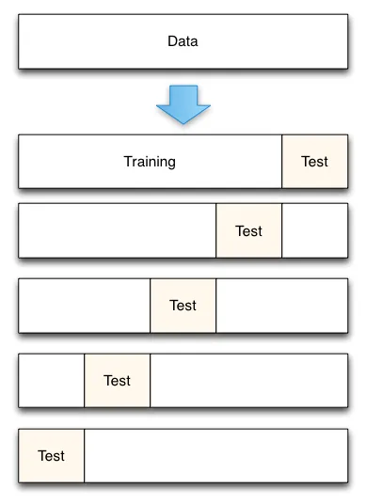
Cross Validation
Evita problemas de aleatoriedade.
Resultado mais robusto.
Pode ser um problema de desempenho.

Slide 4
Como funciona a Validação Cruzada (Cross Validation)

Slide 5
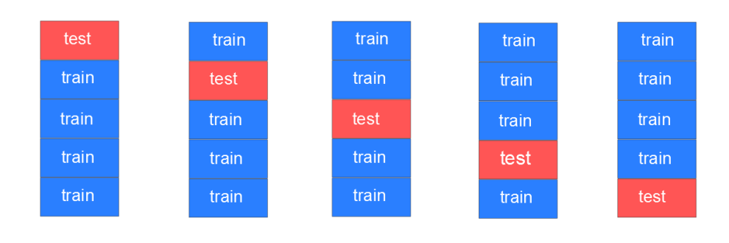
Iterações...

Slide 6
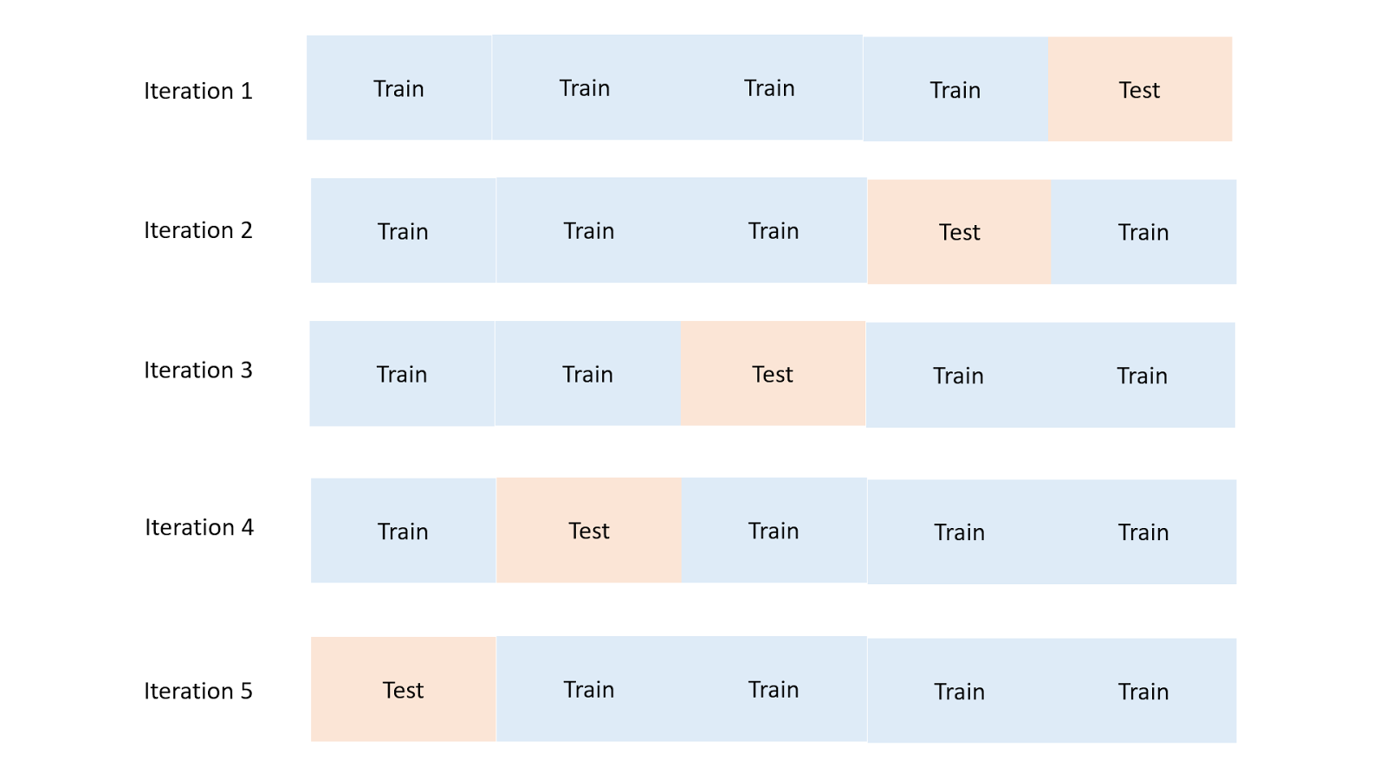
Iterações...

Slide 7
Hands on!

